Slide 1
第13-14讲 市场失灵与微观经济政策
市场失灵及其表现
垄断
外部性及其矫正
公共物品及其供给
信息不完全与信息不对称
收入不平等问题

Slide 2
市场失灵及其表现
市场失灵(Market Failure)：市场机制不能正常发挥作用，从而资源配置不能达到最优状态。
市场失灵现象：
垄断
外部性
公共物品
不完全信息与信息不对称
收入分配不平等

Slide 3

一、垄断
垄断：一家或少数几家厂商控制某产品的全部或部分供给，包括完全垄断和寡头垄断。
衡量垄断程度的指标：
勒纳指数(Lerner Index)
Notes:
据来自中国信息产业部的消息，新制定的电信资费调整方案如下： 重点是将市话计费单位从3分钟改为1分钟，资费是定在0.10元。 固定电话的月租费从24元降至18元，但取消免费通话次。 国内长途电话资费的调整将取消现行的800公里概念，统一为一个资费标准，定在0.60元／分钟。同时还将取消长途电话附加费。 港澳台地区长途的资费标准有可能是3元／分钟。而国际长途是在5元／分钟左右。 拨号上网资费标准是信息费不变，通话费暂定为0.02元／分钟，而且不排除直接由各ISP推出套餐或包月制。 固定电话初装费和移动电话入网费将被取消。 目前，此调整方案已经上报中国国务院审批，相信在近期便会公布完整的调整方案。中国电信集团已经做好在明年上半年开始实施这个调整方案的准备。(2001.11.10)

Slide 4

市场集中率(Concentration Ratio)
少数几家(4家或8家)最大厂商在某一产业部门的产品销售中所占的百分比。
将市场上的企业按占有市场的份额，从大到小排列，以Xi代表第i个企业在市场上所占的份额，则市场上前n家企业的市场集中率为：
市场集中率与垄断程度成正比，市场集中率越高，垄断程度越高；集中率越低，垄断程度越低。
4家或8家企业集中率接近100%，则该市场可以认定为寡头垄断市场；4家或8家企业集中率接近0，则该市场可以认定为完全竞争市场。

Slide 5

赫芬达尔-赫希曼指数(Herfindahl-Hirschman Index)
将一个市场中所有参与者所占的市场份额的平方加总。
Xi代表第i个企业在市场上所占的份额，则Herfindahl-Hirschman指数为：
完全竞争市场，HHI接近0；完全垄断市场，HHI等于10000.

Slide 6
P_{m} > MC时未达到帕累托最优
⊿BEC代表了福利增加的余地
垄断条件下产生福利损失
D
MC_{m}
B
AC_{m}
P_{m}
C
E
P*
MC=AC
只要市场不完全竞争，企业面临的需求曲线向右下方倾斜，企业的利润最大化原则就是边际收益等于边际成本，而不是价格等于边际成本，当价格大于边际成本时，就出现低效率的资源配置状态。
D_{m}
MR_{m}
O
Q_{m}
Q*
Q
垄断和低效率

Slide 7
垄断的效率损失
P
消费者剩余
超额利润
Pm
净损失
Pc
MC=AC
MR
D
Qm
Qc
Q

Slide 8
寻租，是指试图获得一种可以赚取经济利润的垄断的活动。
寻租者以两种形式追求其目标：购买垄断和创造垄断。
D
MC_{m}
B
AC_{m}
P_{m}
寻租活动的经济损失表现如下几个方面：
寻租造成经济资源配置的扭曲，阻止了更有效的生产方式的实施。
寻租本身白白耗费社会的经济资源，使本来可以用于生产性活动的资源浪费在这些于社会无益的活动上。
导致其他层次的寻租活动。
C
E
P*
MC=AC
D_{m}
MR_{m}
O
Q_{m}
Q*
Q
垄断和低效率

Slide 9
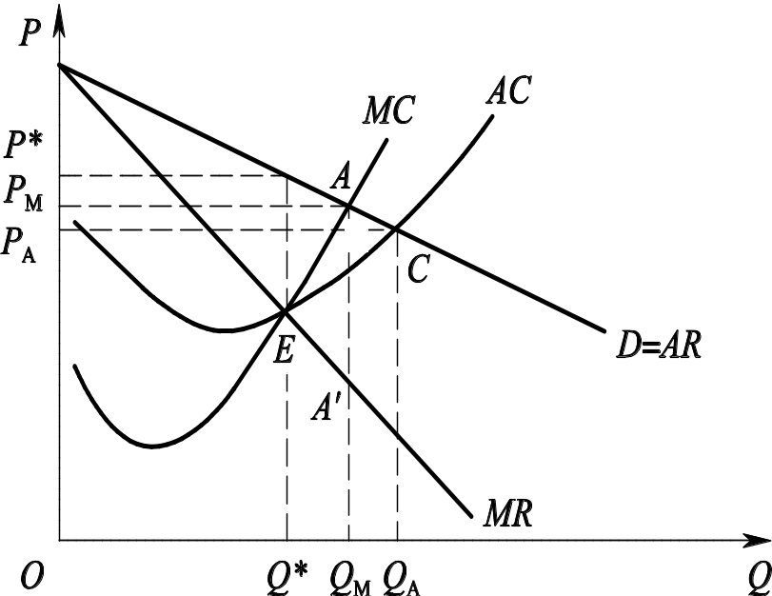
政府对垄断的管制，首先是对垄断价格和产量的管制。
D是需求曲线，AR是平均收益曲线（与D重合），MR是边际收益曲线，AC和MC分别是平均成本和边际成本曲线。
对垄断的管制：递增成本

Slide 10
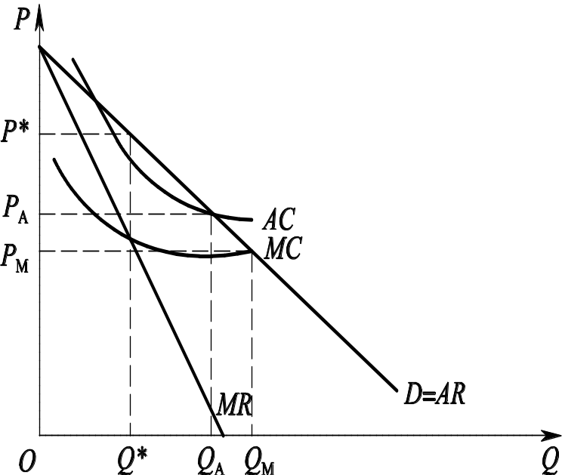


如果平均成本不具有递增部分，而是持续下降的所谓自然垄断情况，其管制价格的制定又有不同。
当管制价格为 时，达到帕累托有效率，但此时垄断企业出现亏损，需要政府给予一定的补贴。如果管制价格为 ，刚好为零经济利润，此时边际成本小于边际社会收益，不符合帕累托有效率标准。
对垄断的管制：递减成本

Slide 11
反托拉斯法遵循这样两个途径：① 以促进形成竞争的市场结构为目标；② 以管理市场传导从而减少或消除垄断行为为目标。
目前全世界共有84个国家颁布了反垄断法。美国从1890年到1950年，国会通过了一系列法案反对垄断，最主要的是《谢尔曼法》（1890）、《克莱顿法》（1914）和《联邦贸易委员会法》（1914）
《中国反垄断法》已于2007年8月通过，自2008年8月1日起施行。
反垄断目标主要体现在两个方面：① 以促进形成竞争的市场结构为目标；② 以管理市场传导从而减少或消除垄断行为为目标。

Slide 12
二、外部性
外部性(Externality)：单个生产者或消费者的经济行为对社会上其它人的福利产生的影响，而又未将这种影响计入双方市场交易的成本与价格之中的现象。
负外部性：广场舞、环境污染、乱扔垃圾等。
正外部性：环境保护、蜜蜂采蜜、漂亮和打扮等。
生产外部性：例如，餐厅油烟
消费外部性：例如，吸烟

Slide 13
外部性影响资源配置
外部性可能导致市场配置资源缺乏效率。
市场经济条件下，经济活动的决策是基于私人成本和私人利益的比较。
当私人成本与社会成本不相一致，或私人利益与社会利益不相一致时，对于企业或个人是最优的决策不一定是社会的最优决策。
因而，存在外部性时，完全竞争不能达到有效率的资源配置。

Slide 14
当出现负外部性时，市场机制的结果不再有效率，这是因为负外部性给社会带来了一个额外成本（外部成本），市场上的生产者和消费者没有明确承认这一成本，导致市场机制配置的资源偏离了社会最优而失灵。
P
P最优
P市场
私人成本形成的供给曲线与需求曲线决定均衡数量是Q市场、均衡价格是P市场，社会成本形成的供给曲线与需求曲线决定的均衡数量是Q最优、均衡价格是P最优。
D
0
Q最优
Q市场
Q
负外部性导致的市场失灵

Slide 15




在没有外部性的情况下，市场机制推动市场达到均衡，此时均衡数量为 、均衡价格为
P
F
S
E'
E
由于教育具有正外部性，社会最优应是边际社会收益与边际成本供给曲线的交点，最优数量应是 。显然大于 ，说明市场机制配置的教育数量偏少了，市场机制配置资源失灵了。
边际社会收益
MSB
边际私人收益
O
Q
正外部性导致的市场失灵

Slide 16
非市场方式的命令与控制政策——政府直接管制资源的配置
以市场为基础的规制方式——政府为私人机构提供激励内在化外部性（如纠正性税收和补贴）
科斯定理——交易费用为零或较低条件下的谈判
科斯定理——交易费用较高条件下的产权界定。

Slide 17
庇古税：税率等于最优产量下的边际外部成本
P
MSC=MC+MEC 边际社会成本
MC 私人边际成本
P2
t
MEC 边际外部成本
P1
税收t=MEC
D
0
Q^{S}
Q^{P}
Q
完全竞争行业

Slide 18
正外部性与补贴
以绿色环保餐具为例，研究发明之初成本较高，与化学原料同类餐具相比缺乏价格竞争力。
补贴使厂商的私人边际成本曲线向右下方移动到社会边际成本曲线的位置，增加了相当于（ Q₁ - Q₀）的产量。
新产品普及使用的规模经济会降低成本，市场竞争力加强，因而不一定需要永久性补贴。
价格
S（补贴前）
S（补贴后）
D
0
Q₀
Q₁
环保餐具
数量

Slide 19
外部性与产权界定
经济分析史的很长时期，对外部性及其导致的缺乏效率问题，主流观点认为应通过政府干预手段（税收和补贴）去解决。
然而，过去几十年产权经济学研究的发展，对这一问题提出新的分析，认识到外部性之所以产生低效率问题，关键在于产权界定不清晰和不充分，因而可以通过界定产权来消除外部性影响。政府干预实际上仍可能必要，但这一必要性建立在对产权解决方案交易成本过大这一假定基础之上。

Slide 20

产权经济学
科斯定理(Coase Theorem)：当交易成本为零，只要产权界定清晰，则无论在开始时将财产权赋予谁，市场均衡的最终结果都是有效率的。
Ronald Harry Coase (1910-2013)
芝加哥大学教授， 1991年诺奖
Coase, R. H. (1937). The nature of the firm. Economica, 4(16), 386-405.
Coase, R. H. (1960). Problem of social cost, Journal of Law & Economics, 3, 1-44.

Slide 21
三、公共物品
私人物品VS公共物品
国防、警察、路灯、灯塔、无线电频道、不拥挤也不收费的道路、公园等。
公共物品的两大特征：非排他性、非竞争性。
排他性：可以阻止人们使用这种物品的特性。
竞争性：一个人使用了某物品，便减少了其他人对该物品的使用的特性。

Slide 22
四种类型的物品
 |  | 排他性
 |  | 有 | 无
竞争性 | 有 | 私人物品（衣服、食物、家具、拥挤的收费道路） | 公共资源（公海中的鱼、环境、拥挤不收费的道路）
 | 无 | 俱乐部物品（有线电视、无线网络、不拥挤的收费道路） | 公共物品（国防、预警系统、不拥挤的不收费道路）

Slide 23
公共物品的需求曲线的推导
P
与私人物品把个体消费者的需求量“水平相加”得到总需求曲线不同，由于公共物品的特性，单个消费者享用了相同数量的公共物品，因而公共物品的社会需求曲线是不同消费者支付意愿的垂直加总。
22
D
15
社会需求曲线（社会边际收益）
12
A
10
9
B
6
D’
B’
A’
4
10
16
Q

Slide 24
最优公共物品数量的确定
P
22
D
MC
A*+B*=15
E
社会需求曲线（社会边际收益）
均衡条件：
边际成本=社会边际收益
A
B
A*=9
B*=6
D’
B’
A’
Q*=4
Q

Slide 25
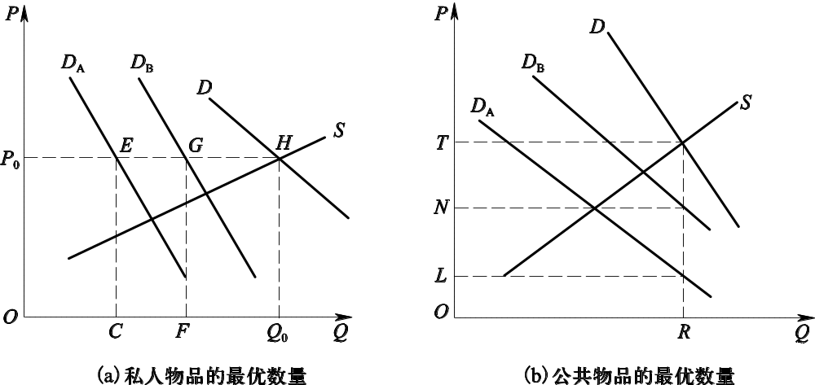
私人物品的最优数量
P
D
公共物品的最优数量
D_{B}
S
D_{A}
T
N
L
O
Q
R
公共物品不是通过市场调节提供的——这正是它使市场失灵的原因——而是由政府或公共部门提供，或是政府采取有效措施激励私人部门生产和提供，已解决公共物品短缺问题

Slide 26
“搭便车”问题
搭便车问题（Free-rider Problem）：消费者虽然参与了公共物品的消费，但却不愿意支付公共物品的生产成本，完全依赖他人对公共物品生产成本的支付的现象。
“搭便车” 与市场失灵：人们会压低显示其真实支付意愿倾向，因而公共物品不能采用通常市场机制获得有效配置。
纠正措施：政府具有强制性权力，因而有可能超越“搭便车”困难。向社会有效提供公共物品是政府公共部门的一个基本职责。

Slide 27
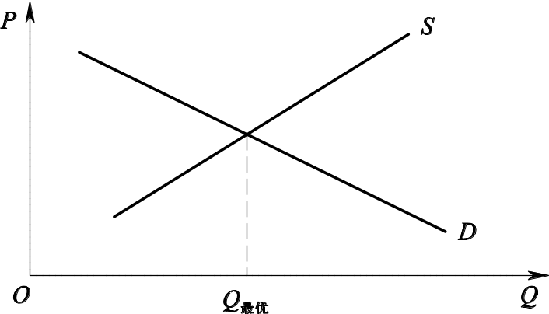
政府提供公共物品也要按照经济学的成本收益原则
如果政府的计划所获得的边际收益小于同量资源在私人应用的情况下所获得的边际收益，那么就可以提议不要从事这项公共计划。但是，如果收益超过成本，那么，不在该项政府计划上支出，便是“不经济”或是“浪费”。
政府对公共物品的最优供给数量

Slide 28
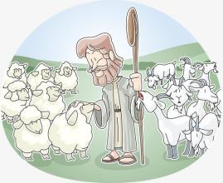
公共资源的过度使用——公地悲剧
案例分析 :
教材8.3公地悲剧：公共土地上最优放养的羊群数量和实际放养的羊群数量。
租金耗散理论
博弈论
简单的边际方法
解决公共资源过度使用的微观政策：
管制和征收庇古税
界定产权

Slide 29
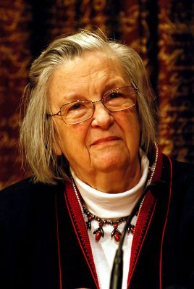
公共资源的治理之道
公地悲剧：公共资源的过度使用
奥尔森：集体行动的困难
传统解决方案：管制、征税、界定产权
埃莉诺·奥斯特罗姆（2009诺奖）：多方治理
奥斯特罗姆冲破了公共事务只能由政府管理的教条，提出了公共事务管理可以有多种组织和多种机制（多中心主义）的新看法，创立了公共管理印第安纳学派或制度分析学派。

Slide 30
四、信息问题
不完全信息：一指绝对意义上的不完全，即由于认识能力的限制，人们不可能知道在任何时候、任何地方发生的或将要发生的任何事情；二指相对意义上的不完全，即获取信息是要支付成本的，如果获取信息的成本太高，人们就会放弃信息的搜集和拥有。
信息不对称：交易双方对信息的占有量是不相同的，通常人们对自身相关信息的占有量多于他人，这样在交易过程中，拥有较少信息的一方会处于劣势。

Slide 31

信息是一种很有价值的资源，也是一种商品，和普通商品不同，信息在“质”和“量”上又有其独特的性质。
在现实经济中，信息常常是不完全的，甚至是很不完全的。在信息不完全的情况下，市场机制有时就不能很好地起作用。
生活中的信息不完全和不对称
医生比患者知道的医疗服务知识更多。
卖保险的人比买保险的人对该产品的风险了解得更多。
一个二手车的车主比潜在的购买者对车的了解更多。

Slide 32
信息不对称产生的问题及其解决
逆向选择：发生在交易之前，是指那些最有可能造成不利后果的交易对象，往往最积极寻找交易并有可能被选中。它会导致一些市场的消失，以致市场经济不再充分有效。
案例：旧车市场（ George A. Akerlof，1970）
市场中好车与坏车并存，100辆二手车中有50辆质量较好、50辆质量较差，质量较好的值4000美元，质量较差的值2000元。买方不知车子的好坏，但知道好车占50%。
买方愿意支付的价格：0.5*4000+0.5*2000=3000美元
好车会退出市场，只剩次品车愿意出售。
解决方法：三包、信誉、标准化、中介经纪人

Slide 33
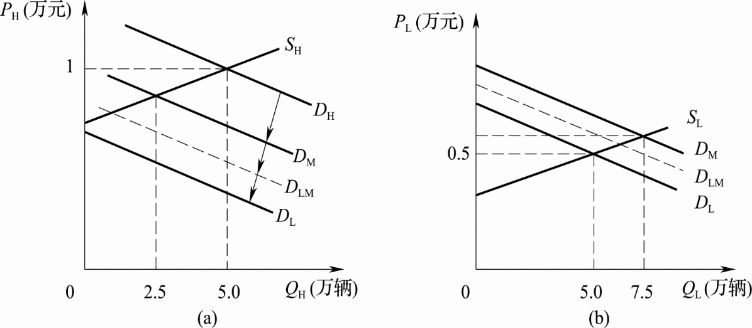
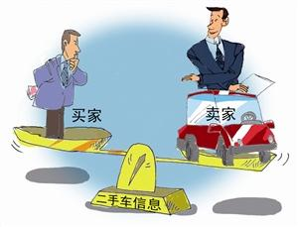
马工程《西方经济学》第二版
以二手车市场的逆向选择为例分析第一类信息不对称。
二手车市场的逆向选择是卖主拥有的私人信息多于买主。也存在买主的私人信息多于卖主的逆向选择的情况。
高质量二手车
低质量二手车
信息不对称中的逆向选择问题

Slide 34
道德风险：是一种事后行为，指交易达成后，交易的一方（通常为拥有信息优势的一方）倾向于从事交易另一方并不希望发生的高风险活动，从而可能给交易的另一方带来巨大的损失。
案例：保险
一家仓库价值100,000元，在有防火计划情况下，火灾概率为0.005。
保险公司出售全额保险，保险费100000*0.005=500元
仓库购买保险后，不再关注防火计划，火灾概率上升到0.01，保险公司的期望损失100000*0.01=1000元
解决办法：风险共担，即保险公司只承担部分损失

Slide 35
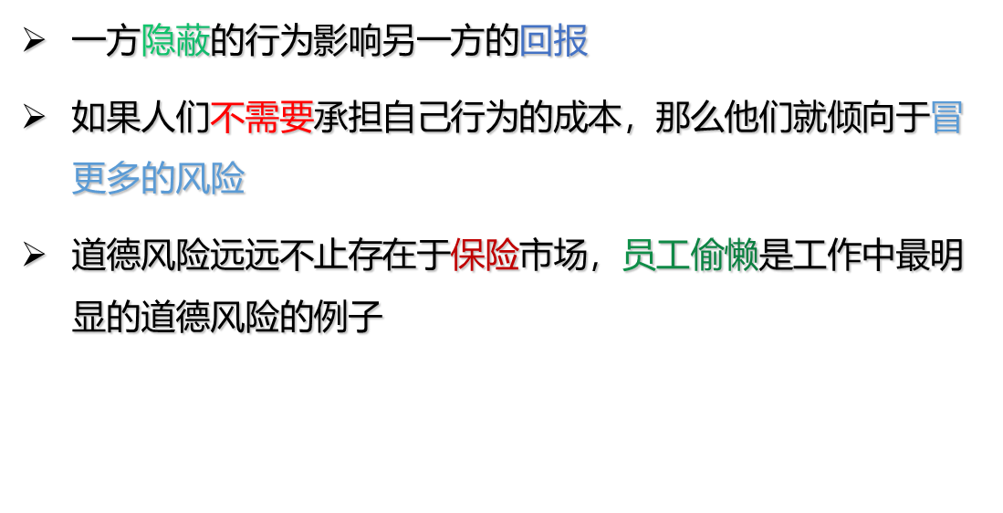

Slide 36
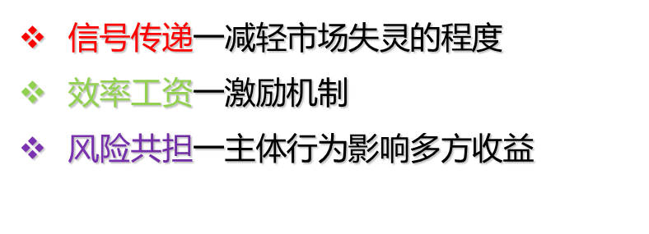
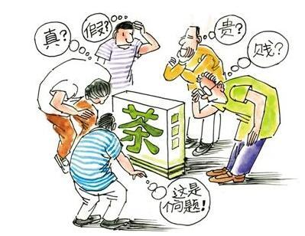
目标冲突
利益协调
激励机制设计

Slide 37
委托-代理问题: (公司治理、政府治理)
委托人和代理人信息不对称，且目标不一致，会造成委托人无法有效监督代理人行为，代理人可能牺牲委托人的利益来追求自身利益。
激励机制设计：
（1）参与约束：代理人参与工作所得净收益不低于不工作得到的净收益。
（2）激励相容约束：代理人让委托人最满意的努力水平也是给他自己带来最大净收益的努力水平。
奖金、分成、期权、考核、监督

Slide 38
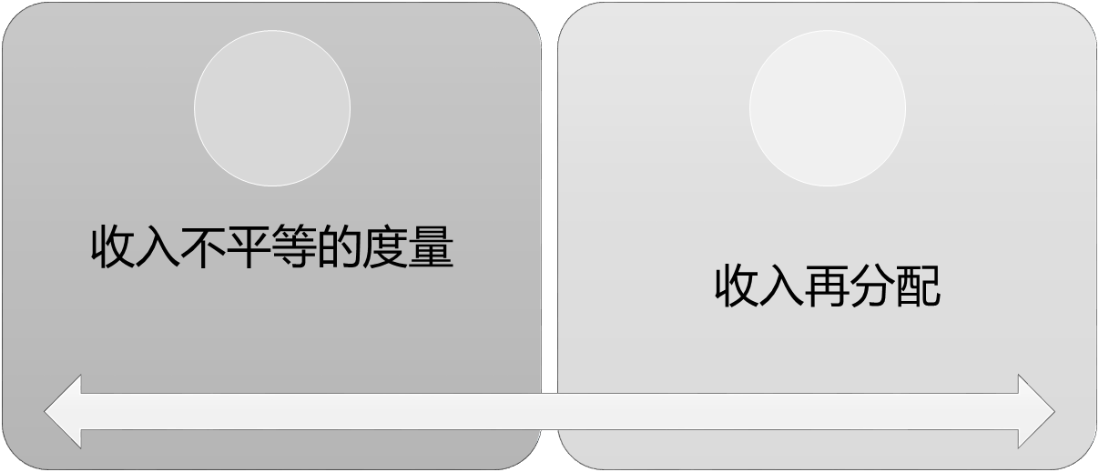
五、收入分配中的不平等

Slide 39
不同收入级别家庭占总收入的百分比
1929——1991年所选年份美国各类家庭收入占总收入百分比
年份 | 最低收入家庭（1/5） | 次低收入家庭（1/5） | 中等收入家庭（1/5） | 次高收入家庭（1/5） | 高收入家庭（1/5）
1929 | 3.5 | 9.0 | 13.8 | 19.3 | 54.4
1947 | 5.0 | 11.9 | 17.0 | 23.1 | 43.0
1957 | 5.1 | 12.7 | 18.1 | 23.8 | 40.4
1967 | 5.5 | 12.4 | 17.9 | 23.9 | 40.4
1977 | 5.2 | 11.6 | 17.5 | 24.2 | 41.5
1987 | 4.6 | 10.8 | 16.9 | 24.1 | 43.7
1991 | 4.5 | 10.7 | 16.6 | 24.1 | 44.2

Slide 40
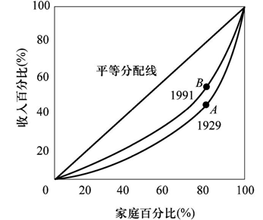
收入分配不平等的度量
收入分配差距的测算：洛伦兹曲线
在收入不平等的情况下，洛伦兹曲线是一条向右远离平等分配线的曲线，距离平等分配线越远，收入分配越不平等。
洛伦兹曲线

Slide 41
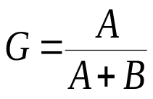
收入分配不平等的度量
收入分配差距的测算：基尼系数
100
X
基尼系数是根据洛伦兹曲线推导出来的表示社会中收入分配不平等程度的系数。其计算公式为：
总收入百分比（%）
平等分配线
一国基尼系数的一般情形是介于0和1之间。如果其基尼系数越接近于1，就说明该国的收入分配越趋向于不平等；如果其基尼系数越接近于0，就说明该国的收入分配越趋向于平等。
A
B
0
100
总人口百分比（%）
基尼系数

Slide 42

有没有解决不平等问题的方法？
提供退休收入
收入再分配的政策
社会保障制度
医疗保险
对养育孩子的贫困家庭
收入援助计划
补偿保障收入计划

Slide 43


